Slide 1


Scratch の変数
（Scratch）
URL: https://www.kkaneko.jp/pro/scratch/index.html
金子邦彦

Slide 2
1. Scratch での変数

Slide 3
変数
変数は，データ（値）を記憶させるためのもの

Slide 4
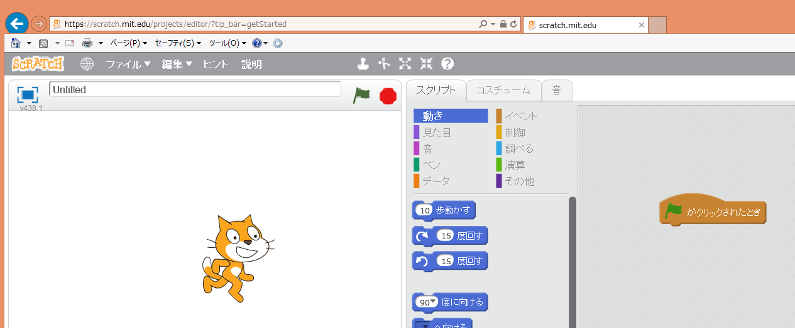
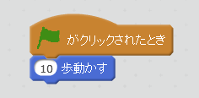
コンピュータはプログラムで動く
プログラム
キャラクタ
キャラクタを自在に操る
その鍵はプログラム

Slide 5
Scratch
ブロックの組み合わせ
種類を選ぶ
さまざまな
ブロック
ブロックを選ぶ
ドラッグして合体

Slide 6
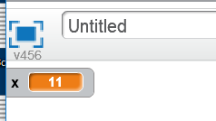
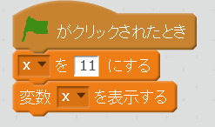
変数
変数は，データ（値）を記憶させるためのもの
変数 x を使うような
プログラム
変数 x の値の表示結果

Slide 7

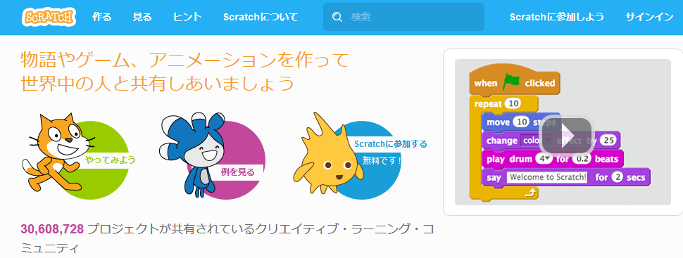
演習
パソコンにログインする
Webブラウザを起動する
Webブラウザで、次のURLを開く
https://scratch.mit.edu/
「やってみよう」をクリック
Webブラウザの起動
※ 次ページに続く

Slide 8
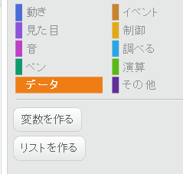
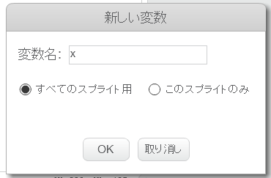
演習
5. 「データ」をクリックし，「変数を作る」をクリック
6. 変数名を「x」．（半角の x です）
「OK」をクリック．
※ 次ページに続く

Slide 9
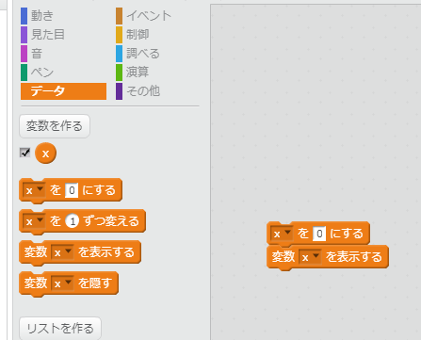
演習
7. 「x を 0 にする」と「変数 x を表示する」を置き、この２つを組み合わせる
２つを
組み合わせる
※ 次ページに続く

Slide 10
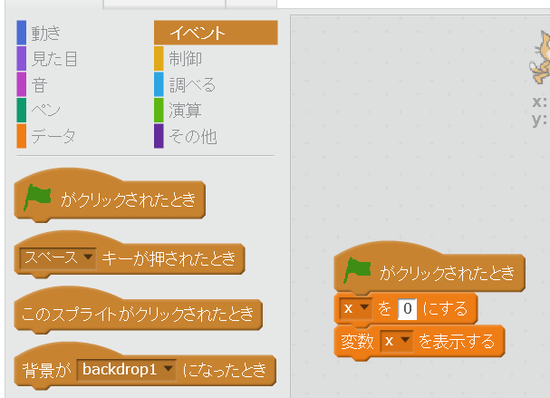
演習
8. 「イベント」をクリック．「🚩がクリックされたとき」を組み合わせる
組み合わせる
※ 次ページに続く

Slide 11
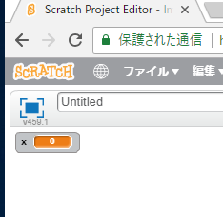
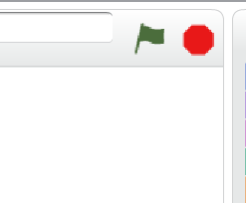
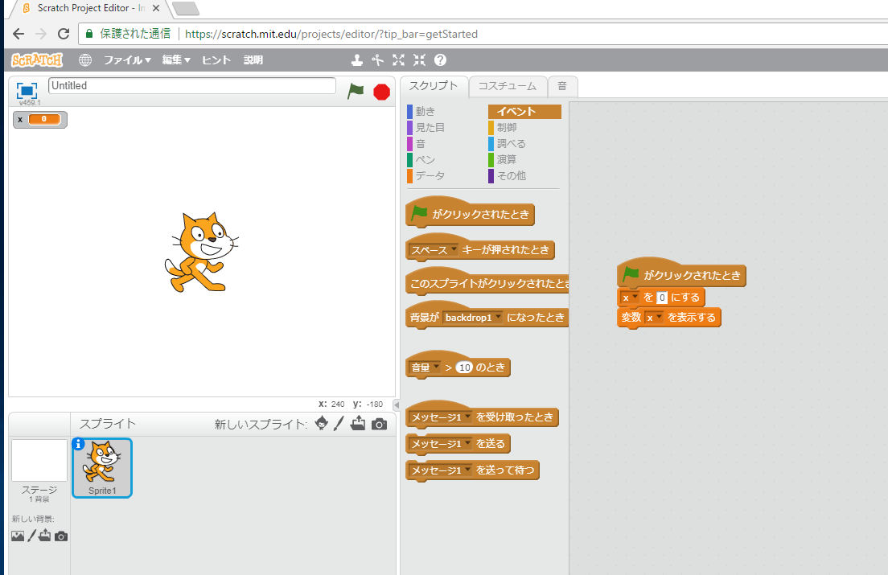
演習
9. 実行ボタンをクリックすると，「x 0」のように表示されるので確認する
実行ボタン
表示を確認
※ 次ページに続く

Slide 12
演習
10. 「x を 0 にする」を「x を 11 にする」に書き換えてみる
※ 半角の「11」 （全角の１１では動かない）
※ 次ページに続く

Slide 13
演習
11. 実行ボタンをクリックすると，「x 11」のように表示されるので確認する
実行ボタン
※ 次ページに続く

Slide 14
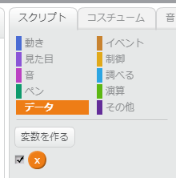
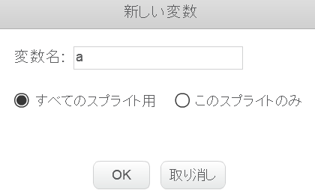
演習
新しい変数 a を追加し，値を 100 に設定したい．
12. 「データ」をクリックし，「変数を作る」をクリック
13. 今度は，変数名を「a」．（半角の a ）
「OK」をクリック．
※ 次ページに続く

Slide 15
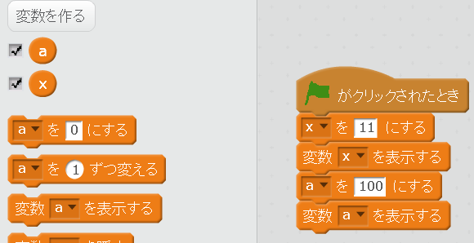
演習
14. 「aを0にする」と「変数aを表示する」を組み合わせる.
そして、「0」のところを「100」に書き換える（半角の「100」です）
※ 次ページに続く

Slide 16
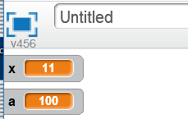
演習
15. 実行ボタンをクリックすると，「x 11」, 「a 100」のように表示されるので確認する
実行ボタン
※ 次ページに続く

Slide 17
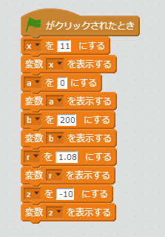
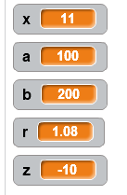
演習問題
◆新しい変数 b を追加し，値を 200 に設定しなさい
◆新しい変数 r を追加し，値を 1.08 に設定しなさい
◆新しい変数 z を追加し，値を -10 （マイナス10）に設定しなさい
◆下の図、左のように組み立てなさい
実行結果を確認
しなさい

Slide 18
2. Scratch での式

Slide 19
変数が役に立つのは
◆ データを記憶したいとき
◆ 同じような計算などを，値を変えながら何度も行いたいとき

Slide 20
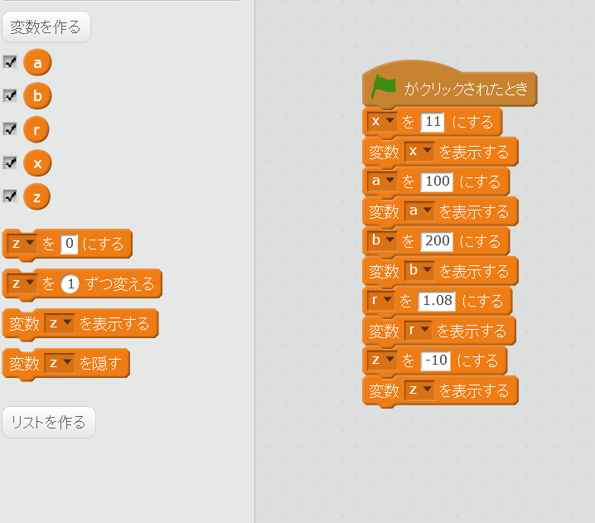
演習
1. さきほど作成したブロックは不要なので，ブロックを
マウスの右ボタンを押しながら，中央エリアにドラッグする．
ドラッグすると
消える
※ 次ページに続く

Slide 21
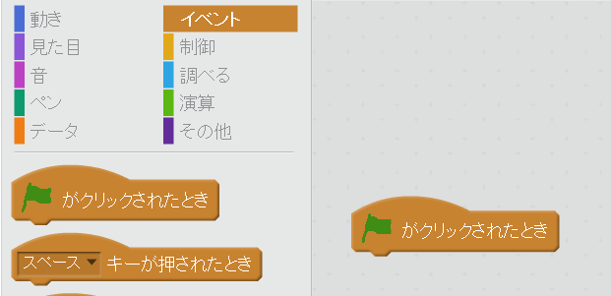
演習
2. 「イベント」をクリック．下の図のようにブロックを置く．
※ 次ページに続く

Slide 22
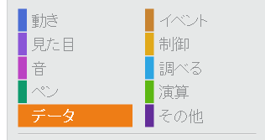
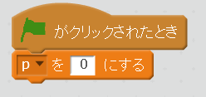
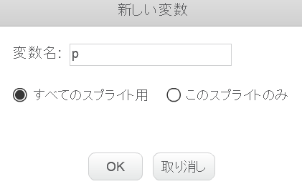
演習
3. 「データ」をクリック．
新しい変数 p を作る
4．下の図のようにブロック
を組み合わせる．
※ 次ページに続く

Slide 23
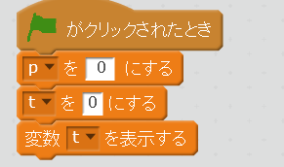
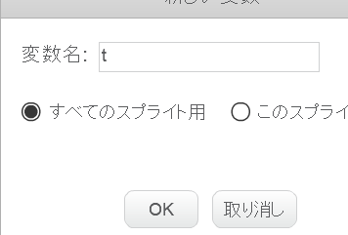
演習
5. 「データ」をクリック．
新しい変数 t を作る
6．下の図のようにブロック
を組み合わせる．
※ 次ページに続く

Slide 24
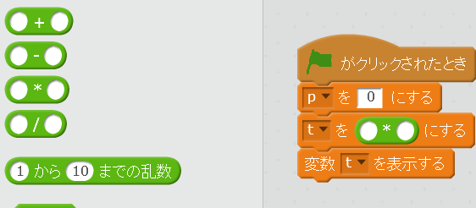
演習
7. 「演算」をクリック．
8. 「〇 * 〇」のブロックを，下の図のように組み合わせる．
※ 次ページに続く

Slide 25
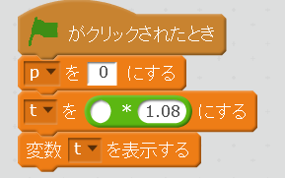
演習
9. 「1.08」のように書き換える．「1.08」も半角
※ 次ページに続く

Slide 26
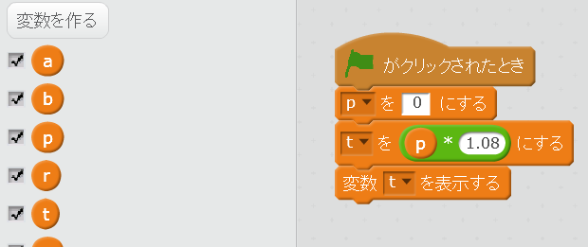
演習
10. 「データ」をクリック．
11．下の図のように，変数 p のオレンジ色のブロックをはめ込む
※ 次ページに続く

Slide 27
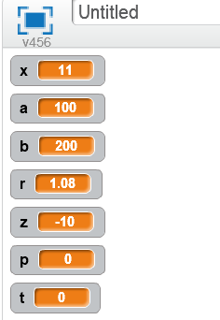
演習
12. 実行ボタンをクリックすると，「t 0」のように表示されるので確認する
実行ボタン
※ 次ページに続く

Slide 28
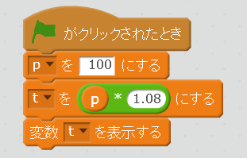
演習
13. 変数 p の値を 100 に変えて，100 * 1.08 の値を求めてみる
※ 次ページに続く

Slide 29
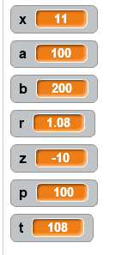
演習
14. 実行ボタンをクリックすると，「t 108」のように表示されるので確認する
実行ボタン
※ 次ページに続く

Slide 30
演習課題
変数の値を変えて，同じ計算を再実行
◆ 変数 p の値を 1000 に変えて，1000 * 1.08 の値を求めなさい
◆ 変数 p の値を 2000 に変えて，2000 * 1.08 の値を求めなさい
◆ 変数 p の値を 4000 に変えて，4000 * 1.08 の値を求めなさい
※ 次ページに続く

Slide 31
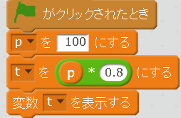

演習課題
２割引きの価格を求めたい
◆ 右のようにプログラムを作りなさい
◆ 変数 p の値を 100 に変えて，変数 t の値を確認
◆ 変数 p の値を 4500 に変えて，変数 t の値を確認
◆ 変数 p の値を 8000 に変えて，変数 t の値を確認

Slide 32
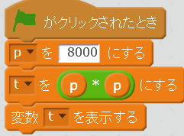
演習課題
正方形の面積を求めたい
◆ 下のようにプログラムを作りなさい
◆ 変数 p の値を 10 に変えて，変数 t の値を確認
◆ 変数 p の値を 25 に変えて，変数 t の値を確認
◆ 変数 p の値を 12.5 に変えて，変数 t の値を確認

Slide 33
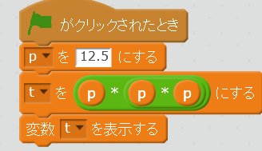
各自への演習課題
立方体の体積を求めたい
◆ 下のようにプログラムを作りなさい
◆ 変数 p の値を 10 に変えて，変数 t の値を確認
◆ 変数 p の値を 25 に変えて，変数 t の値を確認
◆ 変数 p の値を 12.5 に変えて，変数 t の値を確認

Slide 34
3. Scratch での条件分岐

Slide 35
条件分岐
変数や式の値によって，結果が変わる
例えば
age の値が 20未満 → 100 yen
20以上 → 200 yen

Slide 36
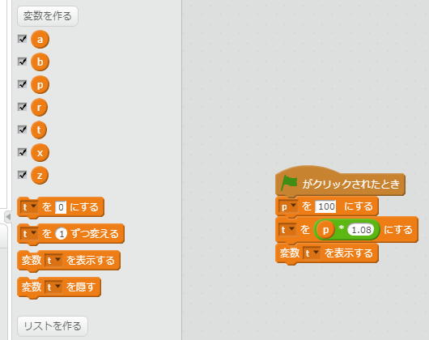
演習
今まで作成したブロックは不要なので，ブロックを
マウスの右ボタンを押しながら，中央エリアにドラッグする．
ドラッグすると
消える

Slide 37
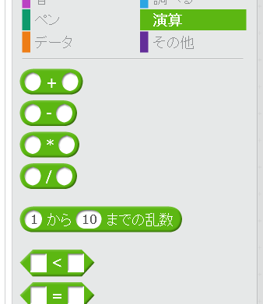
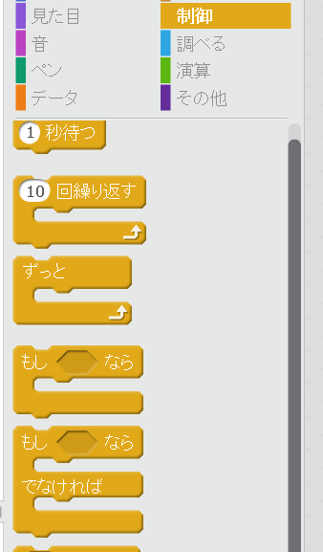
演習
次のブロックを使う

Slide 38
演習
次の２つの変数を作る
age
price

Slide 39
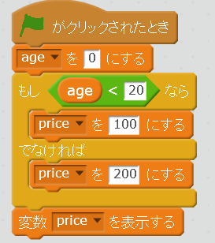
演習
ブロックを下のように組み立てる

Slide 40
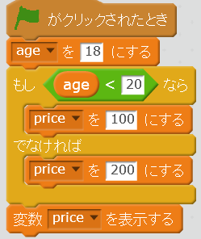

演習
変数 age の値を 18 にして，実行ボタンを押すと，price の値が 100 になることを確認
実行ボタン

Slide 41
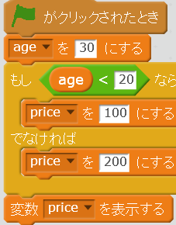

演習
変数 age の値を 30 にして，実行ボタンを押すと，price の値が 200 になることを確認
実行ボタン

Slide 42
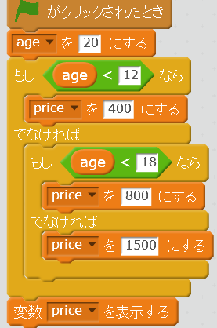
各自への演習問題
ある映画館は
12歳未満 400円
12歳以上18歳未満 800円
18歳以上 1500円
右のようにブロックを
組み立てなおしなさい
そして，変数 age の値を
10, 15, 20 と変えて，実行

Slide 43
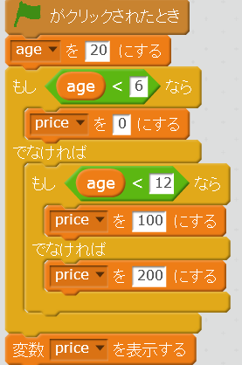
演習問題
あるバスは
6歳未満 0円
12歳未満 100円
12歳以上 200円
自分で考えて，ブロックを
組み立てなおしなさい
そして，変数 age の値を
5, 10, 15, 20 と変えて，
実行してみなさい

Slide 44
4. Scratch での繰り返し

Slide 45
繰り返し
同じような処理を繰り返すこと．
変数の値を変えながら，繰り返すのが定石

Slide 46
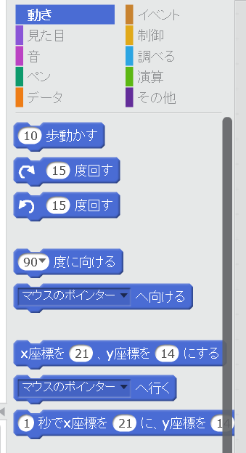
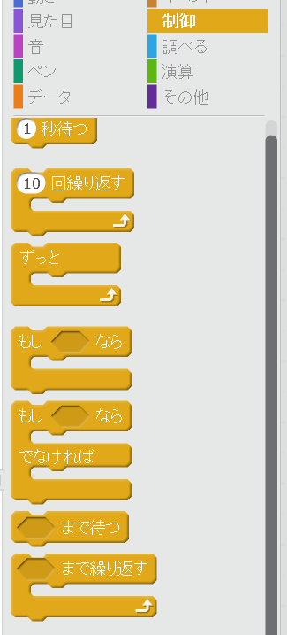
演習
新しいブロックを使う
キャラクタを動かす
繰り返す

Slide 47
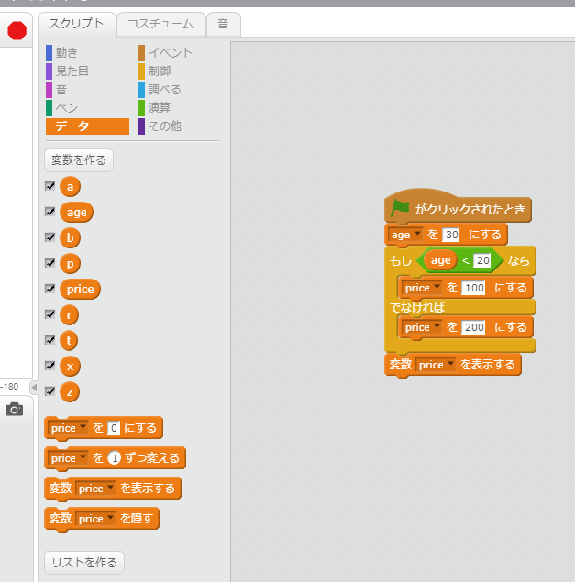
演習
今まで作成したブロックは不要なので，ブロックをマウスの右ボタンを押しながら，中央エリアにドラッグする．
ドラッグすると
消える
※ 次ページに続く

Slide 48
演習
次の２つの変数を作る
c
d

Slide 49
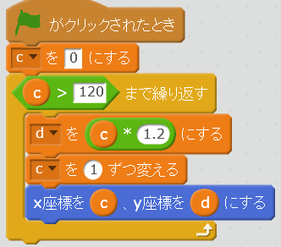
演習
ブロックを下のように組み立てる

Slide 50
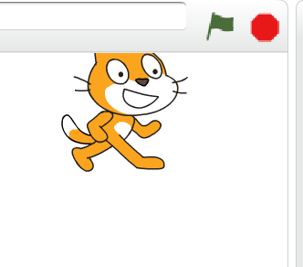
実行ボタンを押すとキャラクタが動くことを確認
実行ボタン

Slide 51
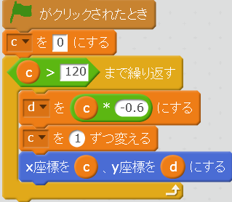
演習
「-0.6」のように書き換えて，もう１度実行してみなさい

Slide 52
まとめ
変数 c の値が変わっても，
いつも
d の値は c の -0.6 倍にしたい

Slide 53
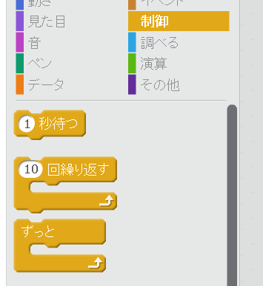
演習
今度は，次のブロックを使う

Slide 54
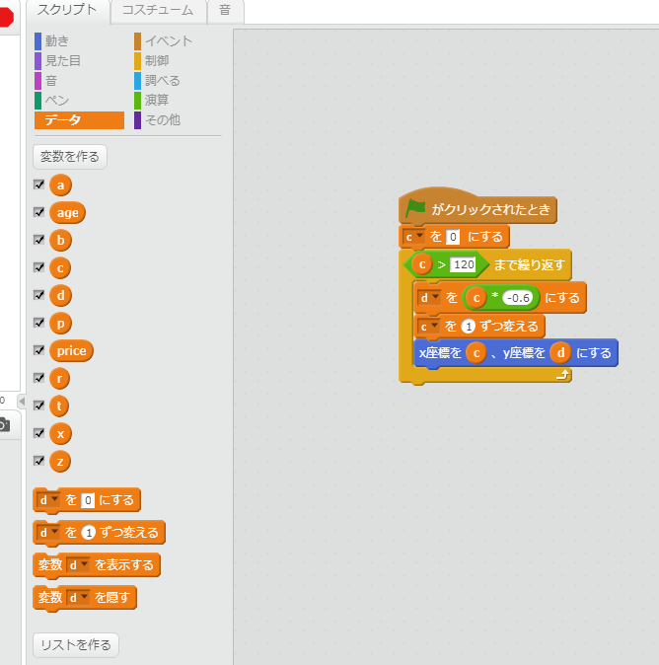
演習
今まで作成したブロックは不要なので，ブロックをマウスの右ボタンを押しながら，中央エリアにドラッグする．
ドラッグすると
消える

Slide 55
演習
次の２つの変数を作る
xx
vx

Slide 56

演習
「ねこ」のキャラクタを，
速さ： 1
に設定して，動かしていく．
一度，右のようにブロックを
組み立てなおしなさい

Slide 57


実行ボタンを押すとキャラクタが動くことを確認
（キャラクタが右端まで行くと，プログラムが自動で止まる）
実行ボタン
「vx を 4 にする」、「vx を 0.1 にする」、
「vx を -1 にする」など、いろいろ変えてみなさい

